Slide 1
비쥬얼 프로그래밍 6팀 ~MP3 Player~
20151251 조재호
20150503 박준호
20151257 황지환

Slide 2
목차
조원 소개 및 역할 분담
프로젝트 – MP3 플레이어
출처 및 Gibhub 주소

Slide 3

조원 소개 및 역할 분담
20151251 조재호
발표 , 코딩
20150503 박준호
자료 조사 및 Gibhub
작성
20151257 황지환
주제 선정 및
자료 조사

Slide 4
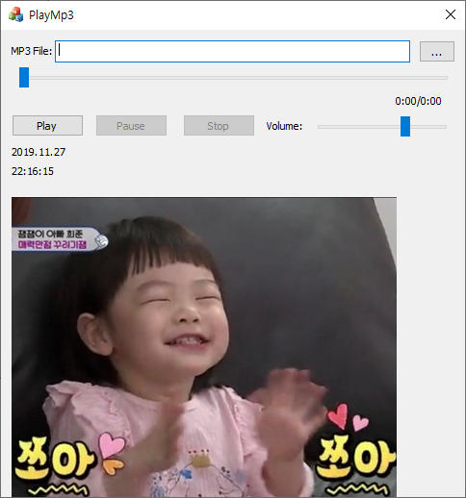
프로젝트 – MP3 플레이어

Slide 5
출처
https://sijoo.tistory.com/139
Jooo's life story
https://github.com/mi3155/PlayMp3.git

Slide 6
감사합니다!

